Slide 1
¿Qué es la Historia? Ciencia Social¿?
“relación” de hechos → insertados en una línea temporal → enlazados por relaciones de causa←→efecto desde el estudio y la percepción del historiador.
“investigación” → decisión de contar lo que se ha estudiado, visto y oído de los hechos de la humanidad
¿Es objetiva? →
Nunca del todo, depende de:
lejanía a los hechos del historiador
profesionalidad/honestidad del historiador
→ método y trabajo histórico (contraste y veracidad fuentes)
¿Para qué sirve la historia? (Usos de la Historia)
→ conocimiento del pasado para interpretar y comprender el presente. ¿?
→ forjamiento de tradición y fomento del nacionalismo y/o internacionalismo¿?
justificación de hechos del presente. ¿?

Slide 2
Corrientes historiográficas
Escuela Francesa → Explicación de los hechos históricos relacionando aspectos políticos, sociales y económicos, culturales, geográficos, etc.. enmarcados en un tiempo histórico.
→ corto (acontecimiento) → imprevisible
→ medio (coyuntura) → relaciones económicas, sociales, etc..
→ largo (estructura) → inamovibles en un largo periodo de tiempo.
Escuela Inglesa
inspiración marxista → importancia de la economía → materialismo histórico.
Otras corrientes: Microhistoria, historia cultural, nuevos colectivos, etc..
¿Cuándo empieza Historia Contemporánea?
Escuela Francesa: a partir Revolución económica y política de finales del XVIII
Escuela Inglesa: La de nuestro tiempo → a partir 2ª G.M.
Otras: Después 1ª G.M. , a partir descolonización, a partir emancipación de las colonias respecto de sus metrópolis, etc…
Fuentes Hª Contemporánea
Prensa, Fuentes Orales, Archivos y Registros, Publicaciones especializadas
Actualmente: Registros informáticos y audiovisuales
Ampliación
División de la Historia → desde el punto de vista de la Historiografía Occidental

Slide 3
La Europa del Antiguo Régimen, Crisis del Antiguo Régimen
La Revolución Industrial
Liberalismo y Nacionalismo
El Movimiento Obrero hasta 1914

Slide 4
Se acabó

Slide 5
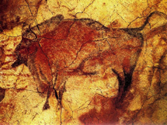
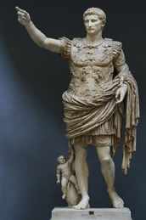
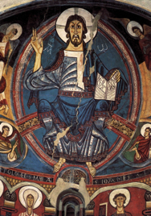
División de la Historia → desde el punto de vista de la Historiografía Occidental
Desde la aparición del hombre¿? hasta la aparición de la escritura ¿? y/o fuentes documentales ¿?
Hasta el Milenio III aCto. Aprox.
No hay organización política.
Prehistoria
Historia Antigua
Formación de Grandes Imperios(centralizados) en el área del Mediterráneo con grandes ciudades.
Hasta desaparición formal del Imperio Romano Occidental. S.V dCto.
Aparición de la Administración y la cultura. Esclavismo
Fragmentación del espacioeuropeo occidental en menores unidades unidades políticas → antecedentes naciones. Feudalismo
Implantación y difusión del cristianismo.
Universalidad de la cultura religiosa
Hasta el siglo XV, (1453)
Historia Medieval
Continuar
Volver

Slide 6
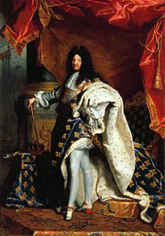
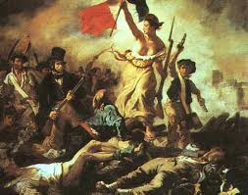
División de la Historia → desde el punto de vista de la Historiografía Occidental
Conocimiento del mundo. América, África, Asia.
Consolidación Monarquías→ Absolutismo.
Cientificismo e Ilustración → Comprende el mundo y sienta las bases para su control por el hombre. Comercio Internacional y Mercantilismo. Antiguo Régimen
Hasta el siglo XVIII (1789)
Historia Moderna
Historia Contemporánea
Consolidación del liberalismo (→ origen democracias) y capitalismo.
Industrialización.
Dominio del mundo por Occidente→ Imperialismo Territorial y económico
Consolidación modelo de Estado actual
Hasta la actualidad→ ¿Países Emergentes?
Volver

